Slide 1
Farmacotherapie tijdens zwangerschap
“Teratogeniteit en farmacokinetiek”
Midas Mulder, ziekenhuisapotheker
19-03-2024

Slide 2
Effecten van geneesmiddelen bij zwangerschap
Hoe groot is de kans op aangeboren afwijkingen indien een zwangere in het eerste trimester van de zwangerschap niet is blootgesteld aan bekende teratogene invloeden?
Hoe groot is de kans op aangeboren afwijkingen indien een zwangere in het eerste trimester van de zwangerschap met enige regelmaat mycofenolaatmofetil-tabletten slikte vanwege een autoimmuun hepatitis?
Notes:
4%
23-27 %

Slide 3
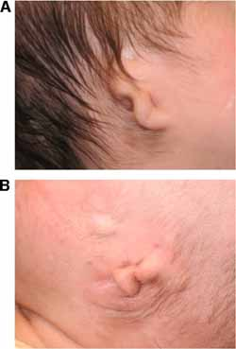
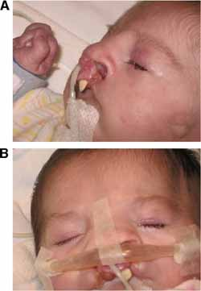
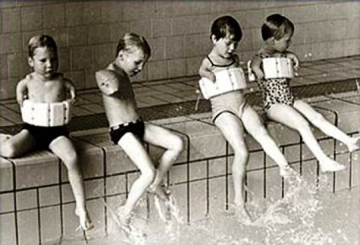
Effecten van geneesmiddelen bij zwangerschap
Mycofenolaat mofetil Thalidomide
Notes:
Mycofenolaat: oorafwijkingen, aangezichtsmisvormingen
lenalidomide

Slide 4
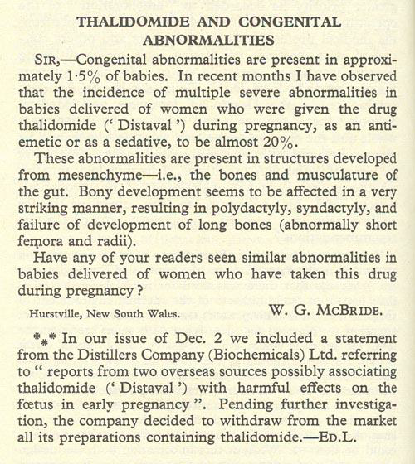
Thalidomide drama
1956 Contergan ® (Duitsland)
1958 Distaval ® (UK, Australië)
Softenon ® (Nederland)
Ongeveer 12.000 ernstige misvormde kinderen.
Heeft de geneesmiddelenwereld fundamenteel veranderd.
Registratie van nieuwe geneesmiddelen verscherpt
Meldsystemen voor bijwerkingen opgezet
McBride, Lancet, 1961

Slide 5
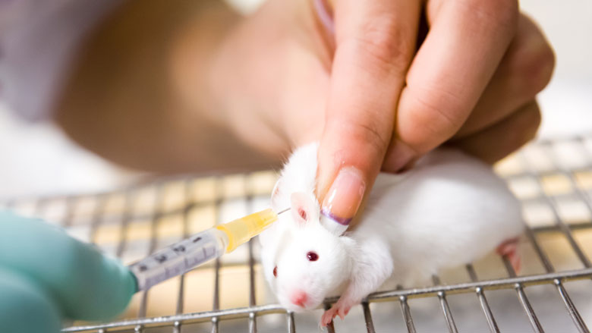
Thalidomide drama
Dierexperimentele gegevens zijn zeer beperkt te extrapoleren naar de mens.
Thalidomide (Softenon) slechts bij enkele diersoorten teratogeen in zeer hoge doseringen.
Corticosteroïden daarentegen zijn teratogeen bij dieren, maar bij de mens is daar geen enkele aanwijzing voor.

Slide 6
Leerdoelen
Teratogeniteit: tijdens conceptie, organogese en verdere ontwikkeling
Verschillen farmacokinetiek volwassene/moeder, ongeboren kind, rol placenta
De MDL-patient en zwangerschap

Slide 7
Inhoud
Teratogeniteit
Deel 1
Farmacokinetiek
Deel 2
MDL & zwangerschap
Deel 3

Slide 8
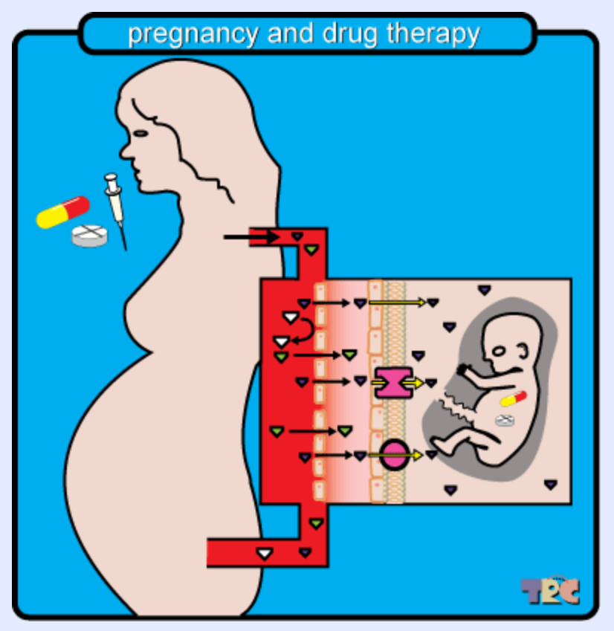
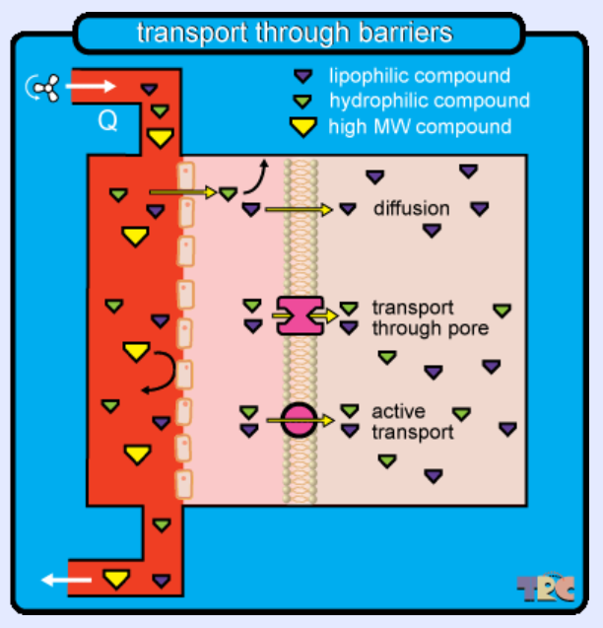
Placenta werd vroeger als een effectieve barrière beschouwd

Slide 9
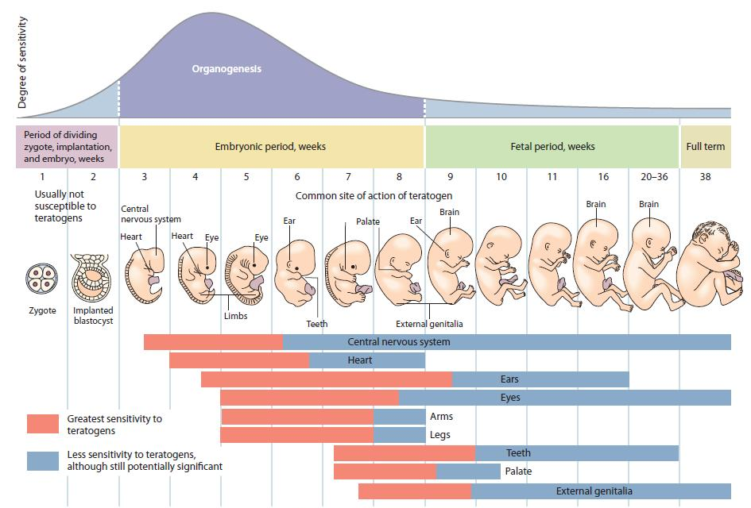
Teratogeniteit tijdens organogenese
DOI: 10.5772/intechopen.92580

Slide 10
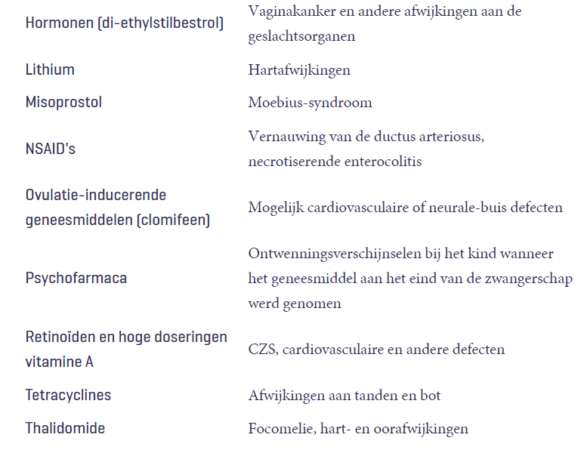
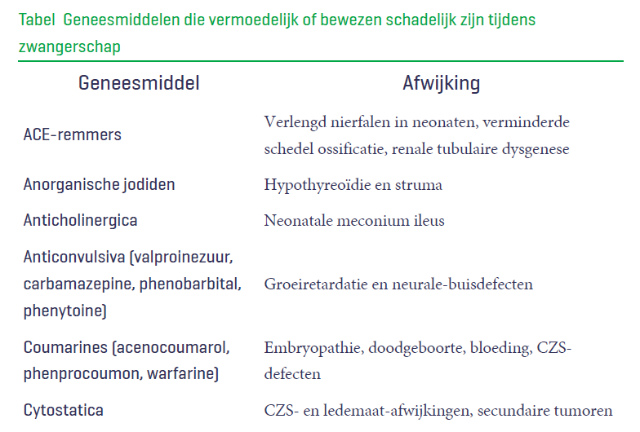
Teratogeniteit voor conceptie en tijdens organogenese
Sommige geneesmiddelen zijn schadelijk als ze lang voor de conceptie zijn gebruikt.
Acitretine (anti-psoriasismiddel) opgeslagen in vetweefsel waarna het langzaam vrij komt. (tot 2 jaar na staken!)
Cytostatica ivm beschadiging genetisch materiaal in eicel / sperma

Slide 11
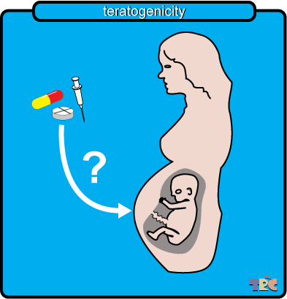
Uitkomsten van geneesmiddelgebruik tijdens de zwangerschap
Uitkomsten
Alles goed
Teratogeniteit (misvorming)
Foetotoxiciteit (bv groeivertraging, gedragsstoornis)
Farmacologisch effect in neonaat (bijv. bradycardie)
De kans op een effect wordt bepaald door:
De aard van het middel
De dosering
Aanvangst tijdstip: tot ongeveer 10 weken morfologische afwijkingen, vanaf ongeveer 10e week functionele beschadigingen
De duur van de behandeling

Slide 12
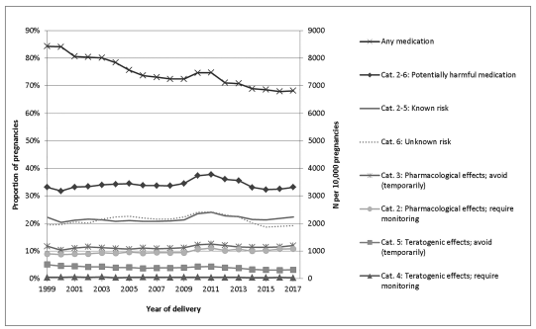
Geneesmiddelgebruik tijdens zwangerschap in Nederland
Cohort studie tussen 1999 en 2017 bij 487.122 zwangeren
Combinatie van de Perined database & PHARMO database
Geneesmiddelen gebruik 40 weken voor tot 40 weken na bevalling in kaart gebracht
Resultaten
73% van de zwangeren gebruikte tenminste 1x een (recept)geneesmiddelen
34% potentieel schadelijk (met name preconceptie)
Vooral geneesmiddelen met onbekende risico’s in gebruik
Houben Br J Clin Pharmacol. 2020;1–16.

Slide 13
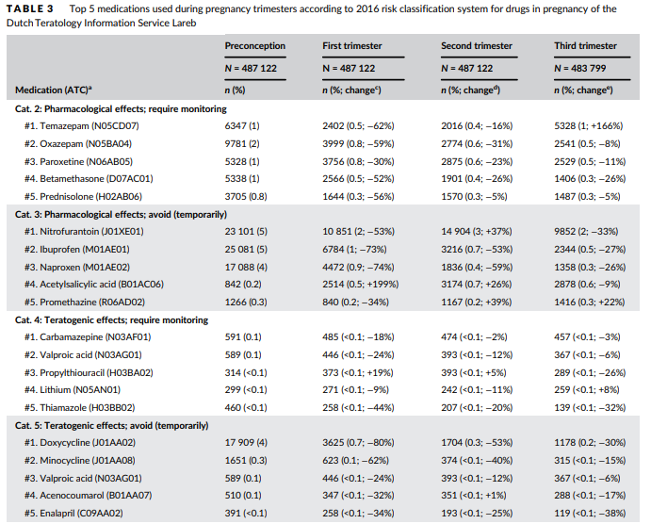
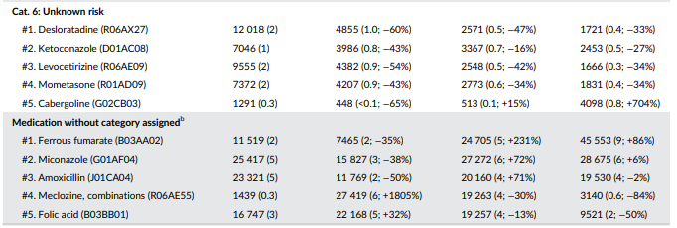
Geneesmiddelgebruik tijdens zwangerschap in Nederland
Voorkeur voor temazepam en oxazepam
NSAIDs tot 20 weken gebruik akkoord
Nitrofurantoine niet rond partus ivm risico hemolytische anemie
Houben Br J Clin Pharmacol. 2020;1–16.

Slide 14
DEEL 2
Farmacokinetiek

Slide 15
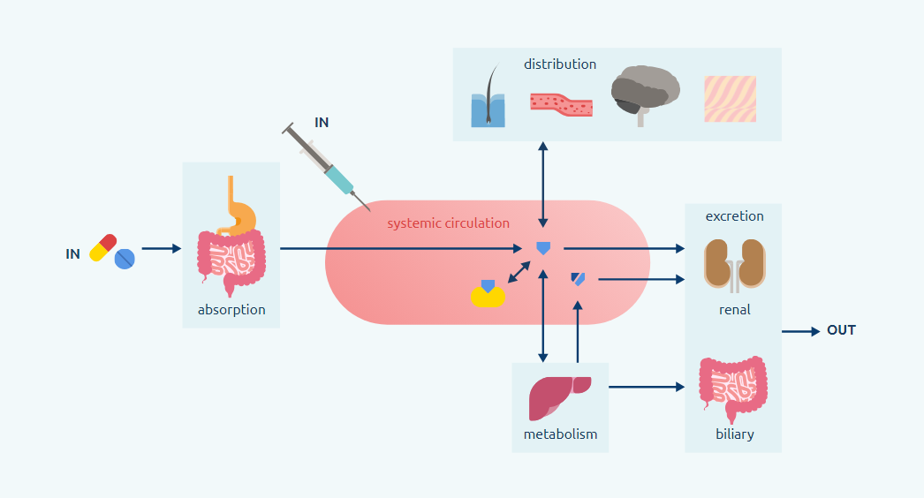
Farmacokinetiek (ADME)

Slide 16
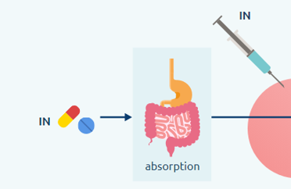
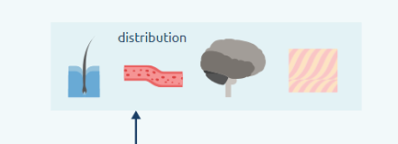
Farmacokinetiek bij zwangeren
Absorptie
↓ door misselijkheid/braken en verminderde motiliteit darmen en stijging van de pH in maag door gebruik antacida / PPI’s
Echter, minimale invloed op werkzaamheid van geneesmiddelen
Distributie
↑ Lichaamswater (circa 8 liter) > toename verdelingsvolume
↓ Plasma-eiwit (tot wel 10 g/l)
Schijnbare daling van de concentratie van sterk plasma eiwit-gebonden farmaca zoals anti-epileptica
Totale spiegel daalt, maar vrije fractie kan ongewijzigd zijn door een nieuw evenwicht dat ontstaat > ten onrechte dosering verhogen op basis van totale spiegel

Slide 17
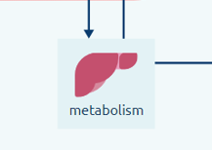
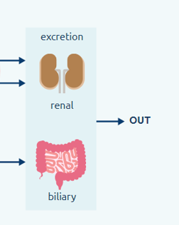
Farmacokinetiek bij zwangeren
Metabolisme
↑ Toename van cardiac output > toename lever doorbloeding en maag-darmkanaal
↑ Lever-metabolisme, o.a. CYP3A4, 2D6 en 2C9 ↑
Excretie
↑ Bloed-flow door nieren neemt toe met 50% in 1e trimester en factor 2 in laatste trimester
Bijv. T ½ amoxicilline gehalveerd.
Toch worden doseringen tijdens zwangerschap weinig aangepast

Slide 18
DEEL 3
MDL & zwangerschap

Slide 19
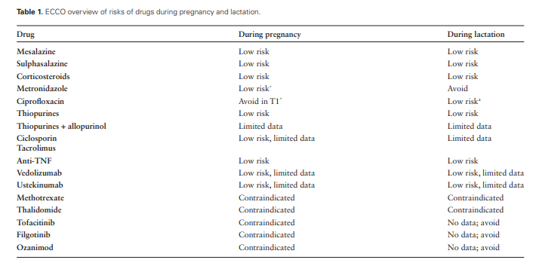
ECCO Reproduction and Pregnancy Consensus (Edition 2023)
Lareb informatie ciprofloxacine:
Het gebruik van chinolonen wordt afgeraden vanaf het tweede trimester. Bij toediening aan juveniele dieren veroorzaken chinolonen kraakbeen- en gewrichtsafwijkingen. Er is bij de mens onvoldoende ervaring met het gebruik van chinolonen om een goede risico inschatting voor het tweede en derde trimester te kunnen maken.
Er zijn geen aanwijzingen dat het gebruik van ciprofloxacine in het eerste trimester een hoger risico op aangeboren afwijkingen geeft.
van der Woude et al, Journal of Crohn's and Colitis, 2023, https://doi.org/10.1093/ecco-jcc/jjac115
Notes:
Lareb: cipro in eerste trimester akkoord
Metronidazol is mutageen in bacteriën en carcinogeen in enkele dierstudie. Daarom is men terughoudend met het gebruik van metronidazol tijdens de zwangerschap. Het middel is sinds 1960 internationaal op de markt zonder dat carcinogene of muta­gene effecten bij de mens zijn beschreven

Slide 20
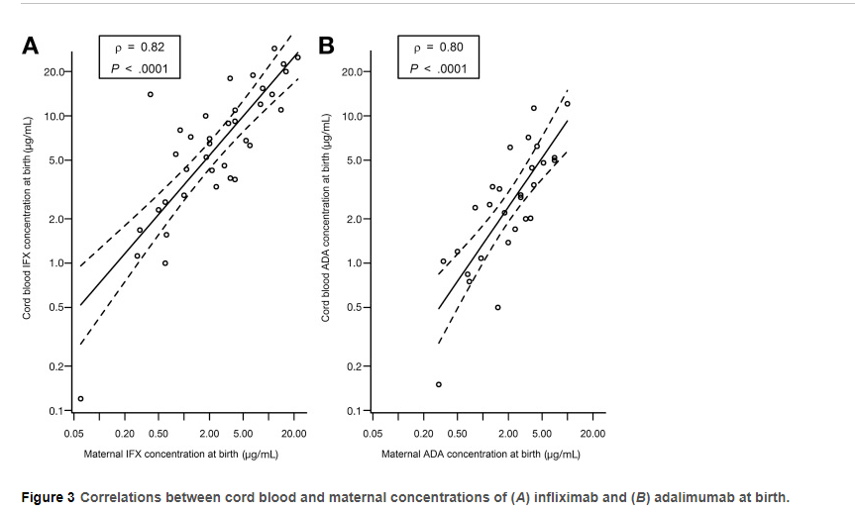
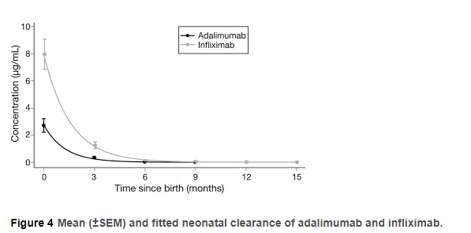
TNF-alfablokkers tijdens de zwangerschap
80 zwangere vrouwen met IBD tussen 2012 en 2014 gevolgd: 36 op adalimumab en 44 op infliximab
Bloedspiegels van de vrouwen, navelstrengbloed en elke 3 maanden bij de baby tot tnf-alfa remmer niet meer aantoonbaar
Bell et al, Gastroenterology, 2016, https://doi.org/10.1053/j.gastro.2016.04.002

Slide 21
Corticosteroïden & TNF-alfablokker tijdens zwangerschap
TNF-alfablokker
Veel onderzoek gedaan
Niet meer afwijkingen en miskramen gevonden
Let op: Als de moeder tijdens een groot deel van de zwangerschap een TNF-alfablokker gebruikt, raadt men vaccinatie van het kind met een levend verzwakt vaccin de eerste maanden na de geboorte af.
Per 1 januari 2024 bevat het Rijkvaccinatieprogramma het rotavirus vaccin (= een levend verzwakt vaccin).
Corticosteroïden
Budesonide, beclometason en betamethason groot groot first-pass effect en worden slecht opgenomen uit het maagdarmkanaal.
Rectaal beclometason en budesonide wordt nauwelijks opgenomen in het bloed.
Predniso(lo)n en betamethason worden in de placenta grotendeels afgebroken >> echter verzadiging bij langdurig gebruik!
Bij de acute behandeling van colitis ulcerosa en de ziekte van Crohn tijdens de zwangerschap kunnen corticosteroïden worden toegepast.
Let op: bij chronisch gebruik in hogere doseringen, vergelijkbaar met >10 mg prednison per dag, is intra-uteriene groeivertraging mogelijk, toegenomen risico op vroeggeboorte & neonatale bijnierschorssuppressie

Slide 22
Vastleggen zwangerschap in ziekenhuissysteem
Leg zwangerschap vast als contra-indicatie
Vergeet NIET om de verwachte einddatum in te voeren!!

Slide 23
Vragen?
Contact: Midas Mulder, ziekenhuisapotheker
Mail: midas.mulder@haaglandenmc.nl

